Slide 1
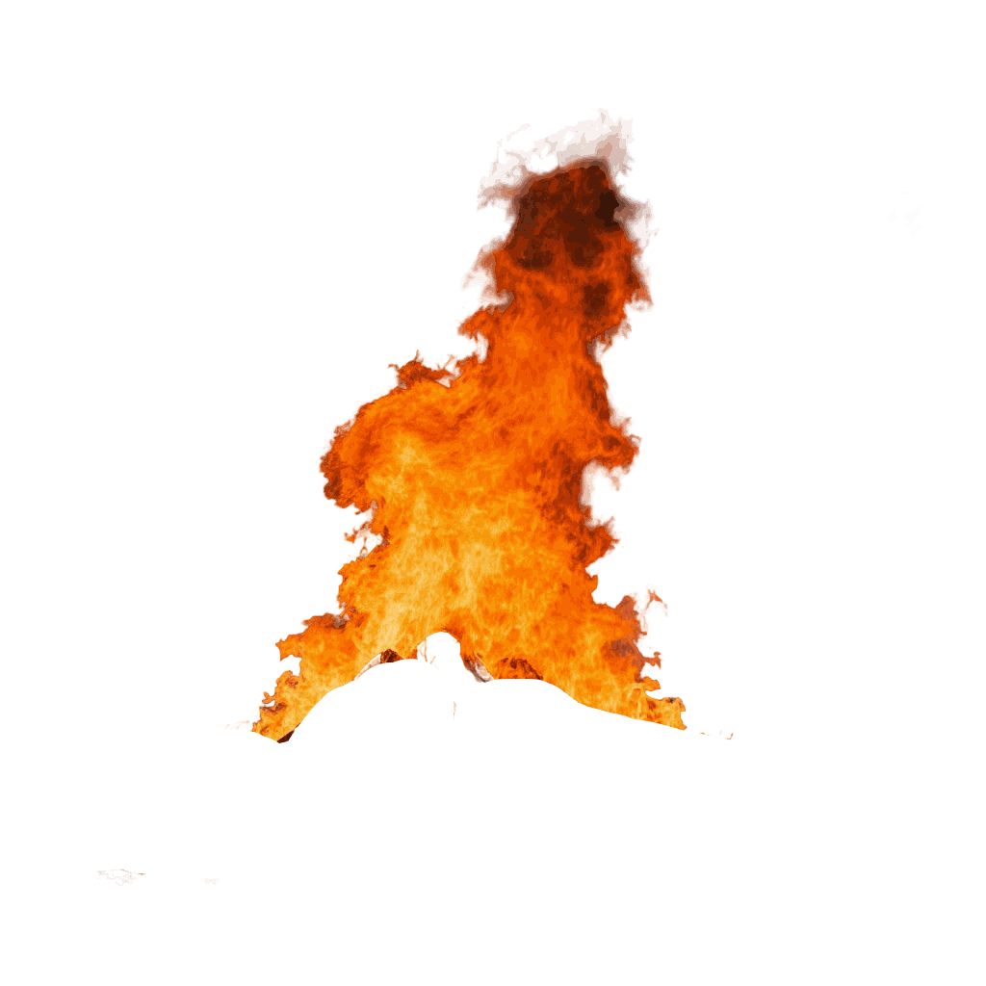
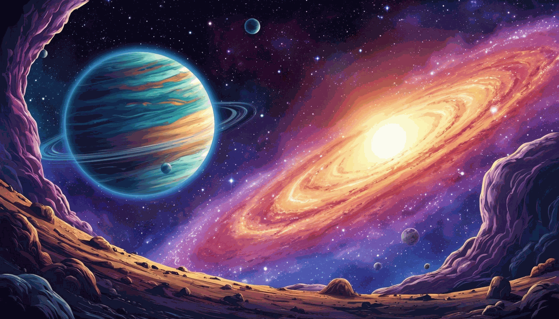
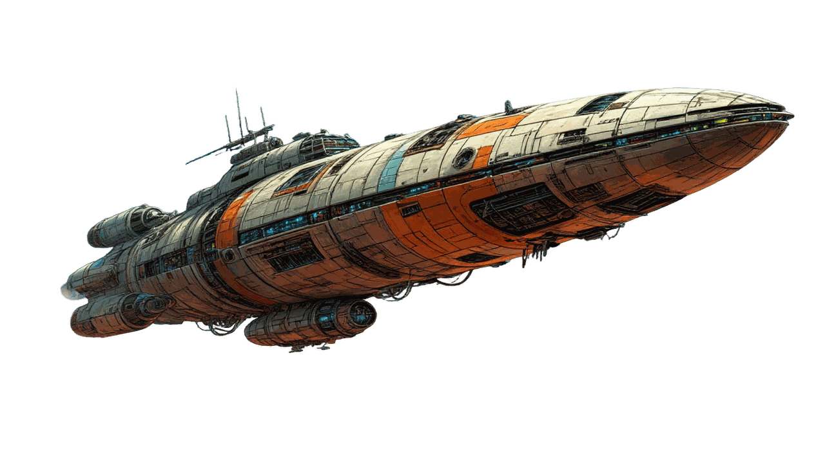

Slide 2
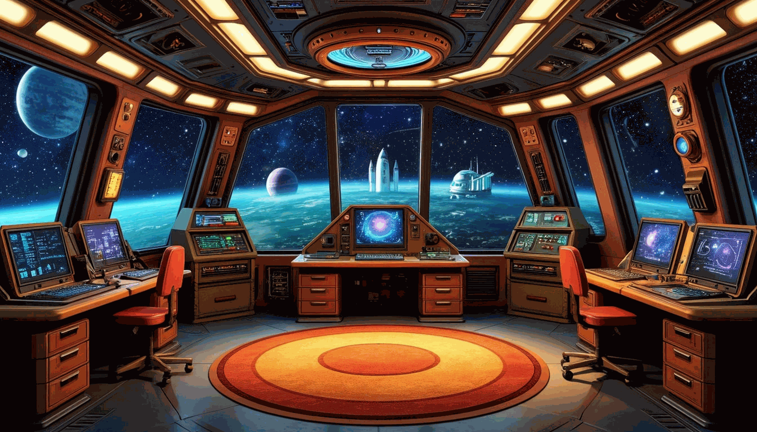
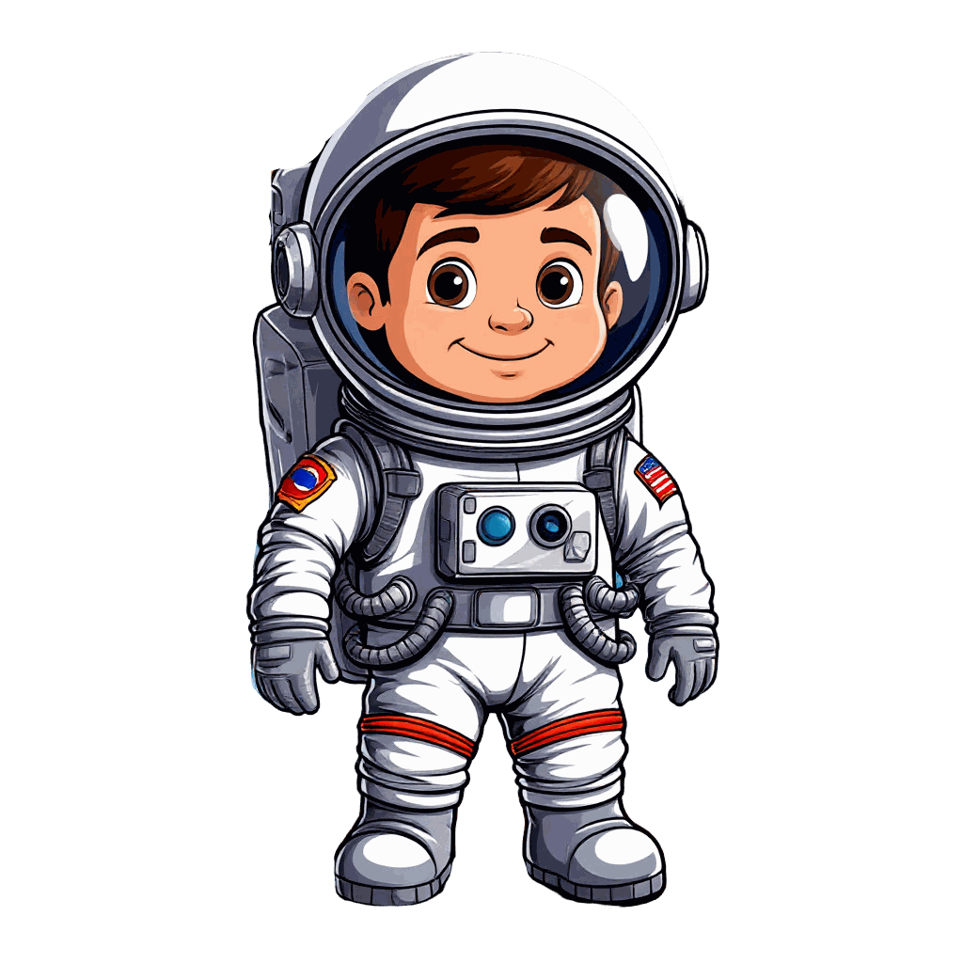
Привет! Мы космонавты. В нас прилетел астероид и подбил корабль. Нужно срочно его починить, поможешь мне?

Slide 3
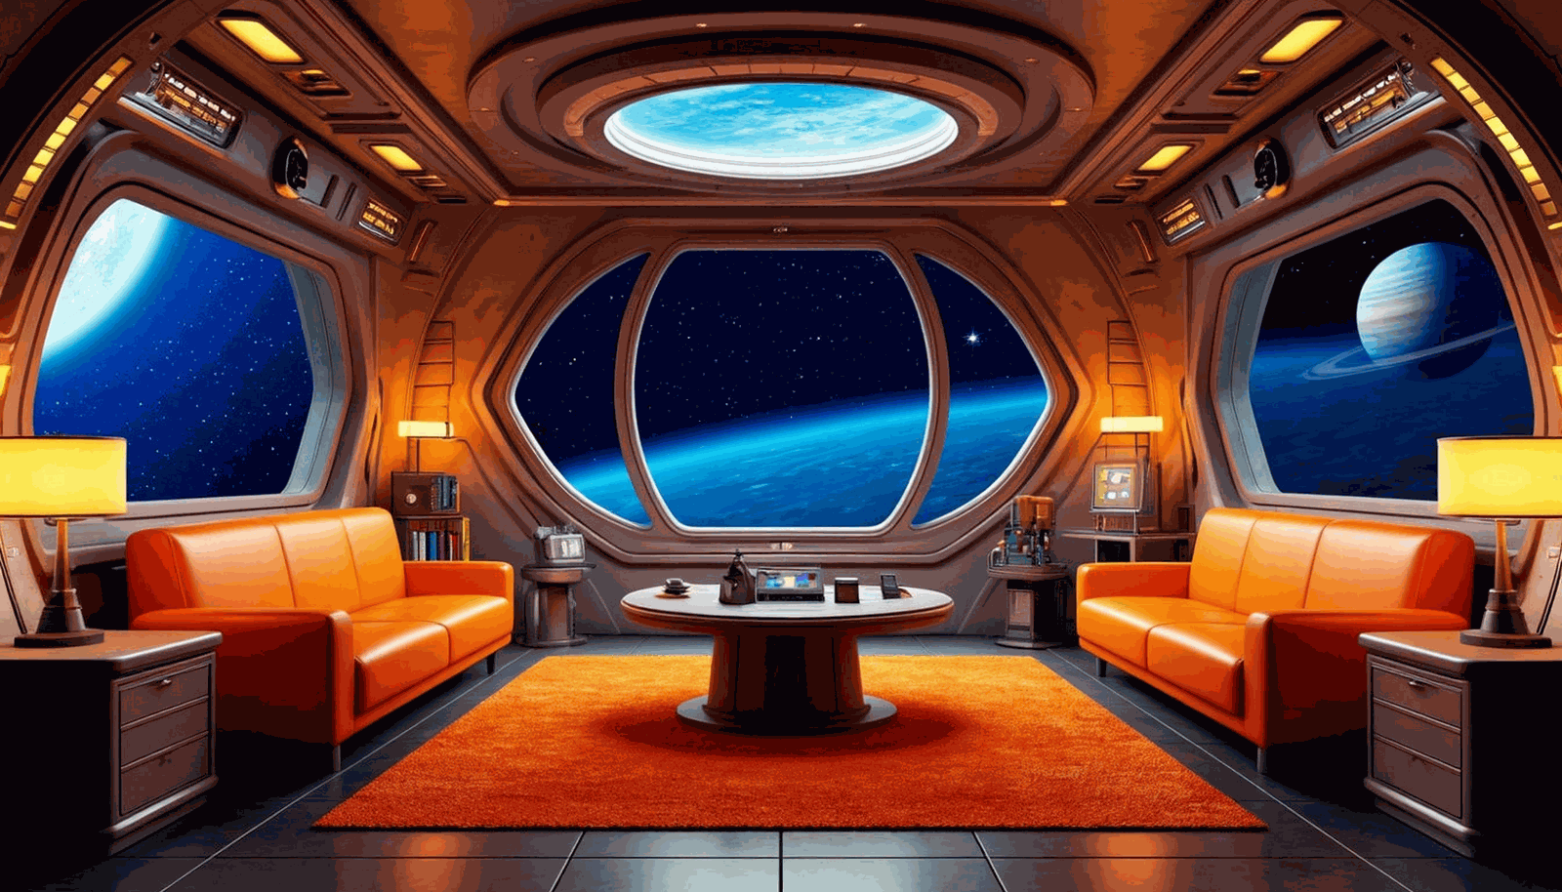
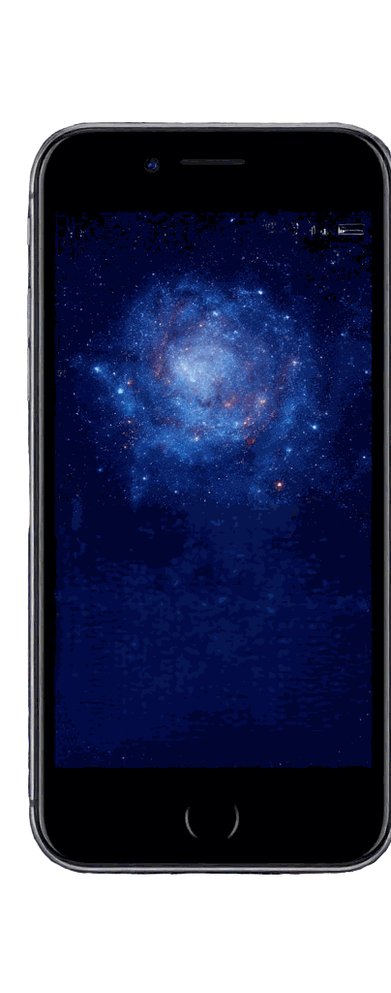
Чтобы отправиться в открытый космос и потушить огонь, мне нужно собрать все необходимые детали. Смотри, первая запчасть уже ждёт меня - это телефон с GPS, он лежит на диване!
Задание

Slide 4
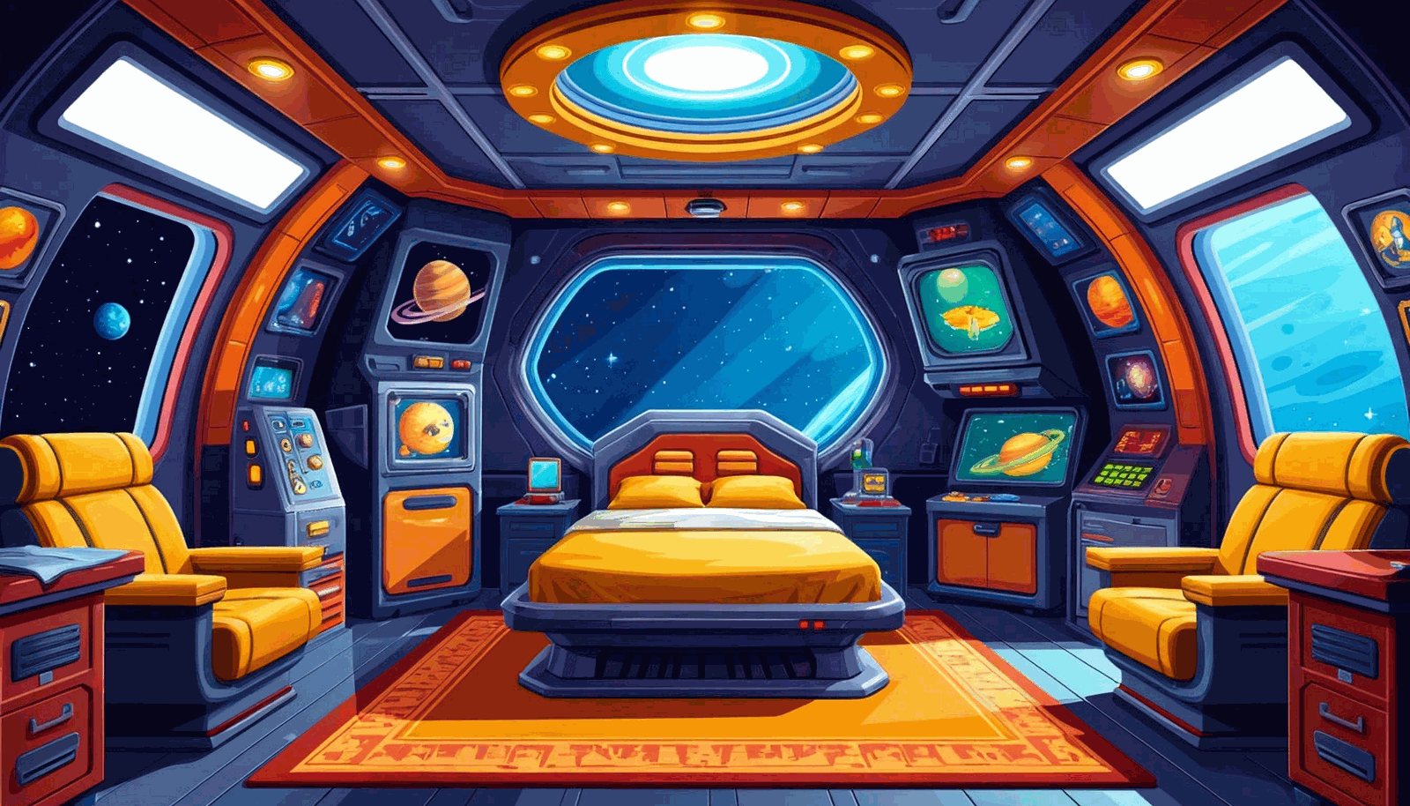
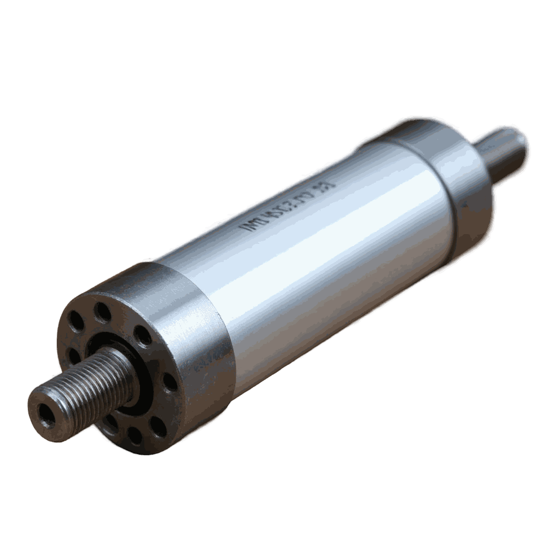
Это моя комната - здесь хранится важная деталь для моего космического приключения! Видишь? Это специальный переходник, чтобы прицепить воздушный шланг к скафандру. Без него я не смогу дышать в космосе!
Задание

Slide 5
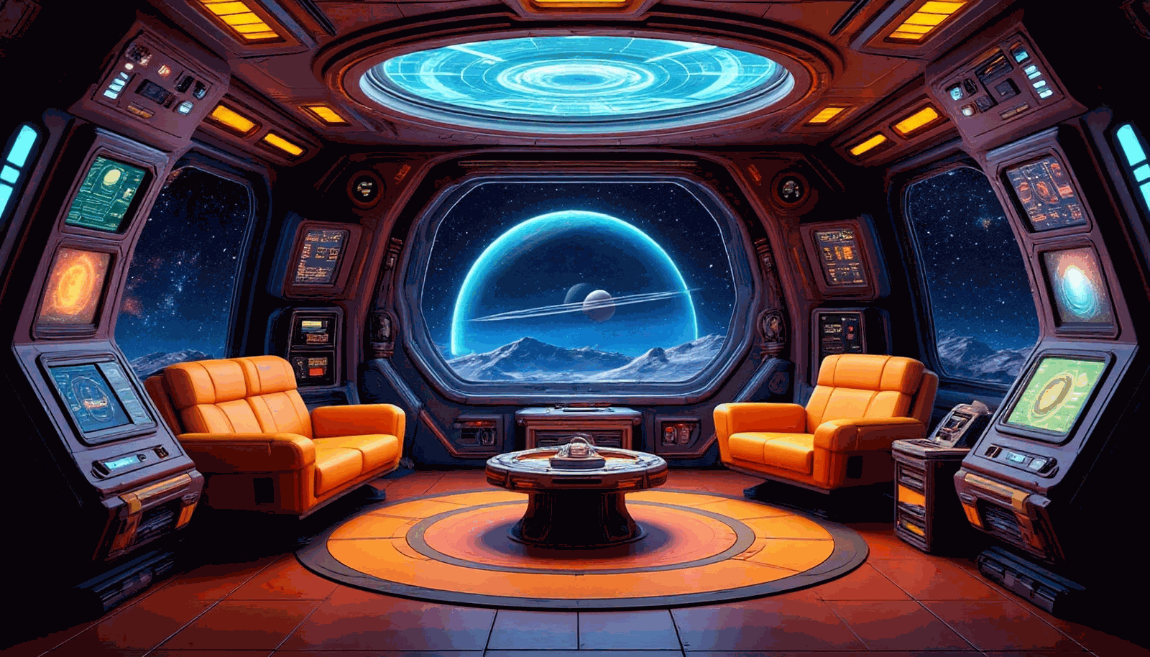
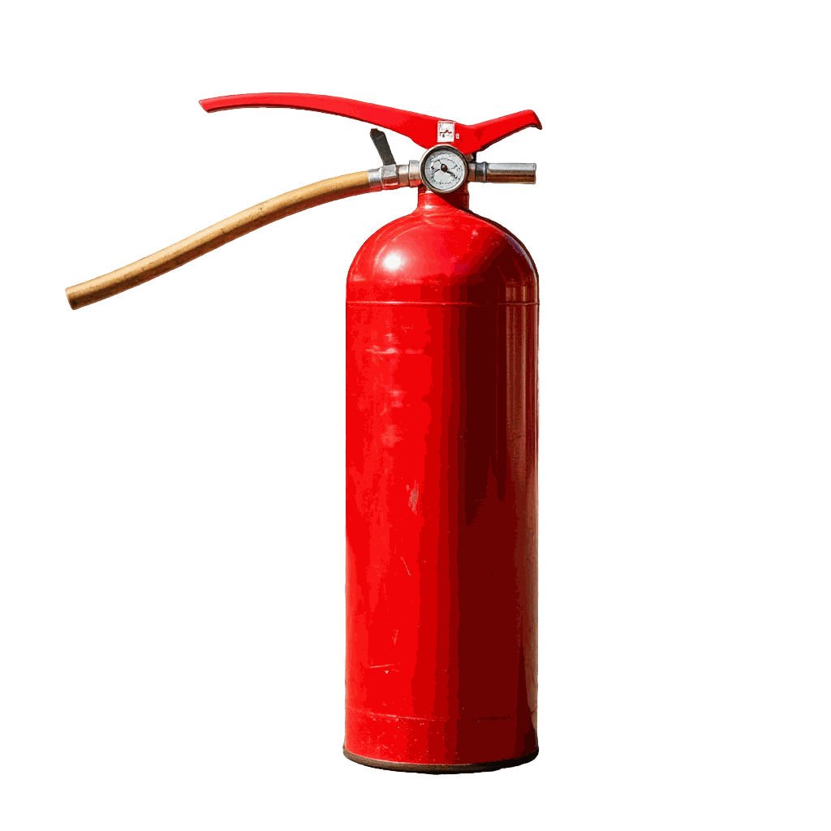
Ого! Смотри-ка - это же настоящий космический огнетушитель! Он точно пригодится, чтобы победить огонь в открытом космосе.
Задание

Slide 6

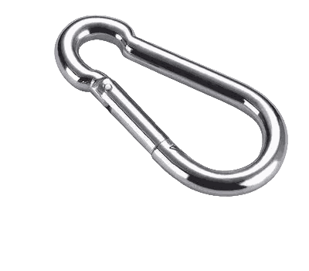
Прямо по курсу - комната выпуска! Там нас ждёт особый космический люк. На стене весит карабин, он нам точно пригодится!
Задание

Slide 7
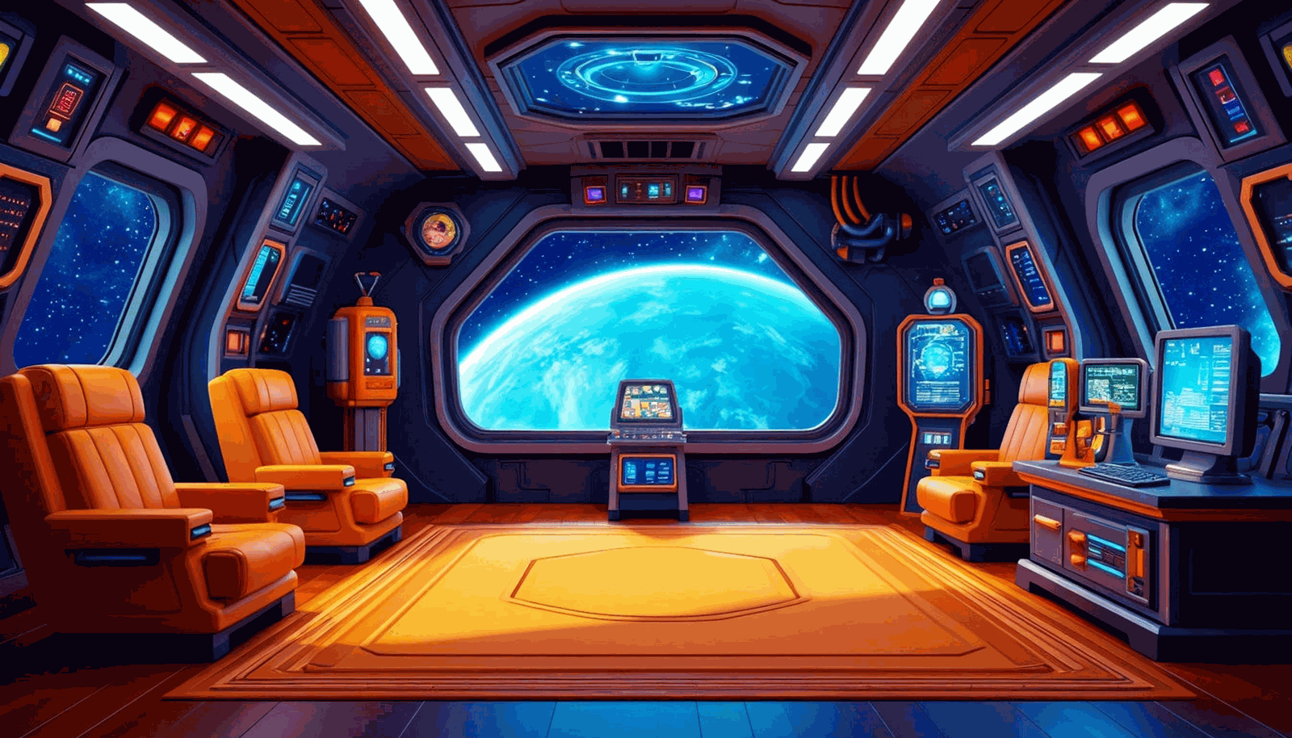
Это наш пульт, где мы открываем люк. Он в огне. Мы брали огнетушитель, давай его потушим.
Задание

Slide 8
Я не смогу долго находится без кислорода, но моего запаса в скафандре должно хватить. Давай потушим огонь!
Задание
Задание
Задание

Slide 9
Мы смогли это сделать! Теперь наш корабль готов к новым исследованиям. Спасибо тебе большое!

